Slide 1



企业招聘简章（校园）
2021

Slide 2


目录
Contents
企业介绍及环境
招聘岗位及介绍
薪资福利及其他

Slide 3

企业介绍及环境

Slide 4
公司概述
我们对产业的深刻理解与专注
上海永成电子商务有限公司专注于现代服务业项目运营管理和项目团队管理业务。
基于专业的分工，我们为我们的合作伙伴定制了多样化的专业客服中心服务，使我们的合作伙伴可以专注于自身核心业务，省时，省力，同时享受我们为其带来客服中心的新技术与新应用。

Slide 5
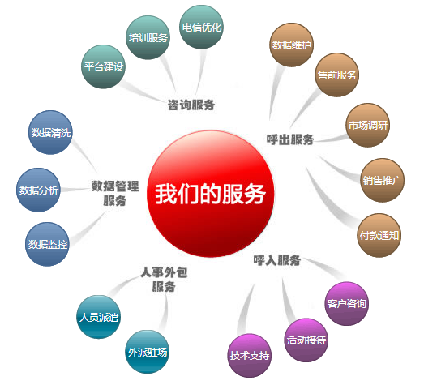
我们的服务

Slide 6
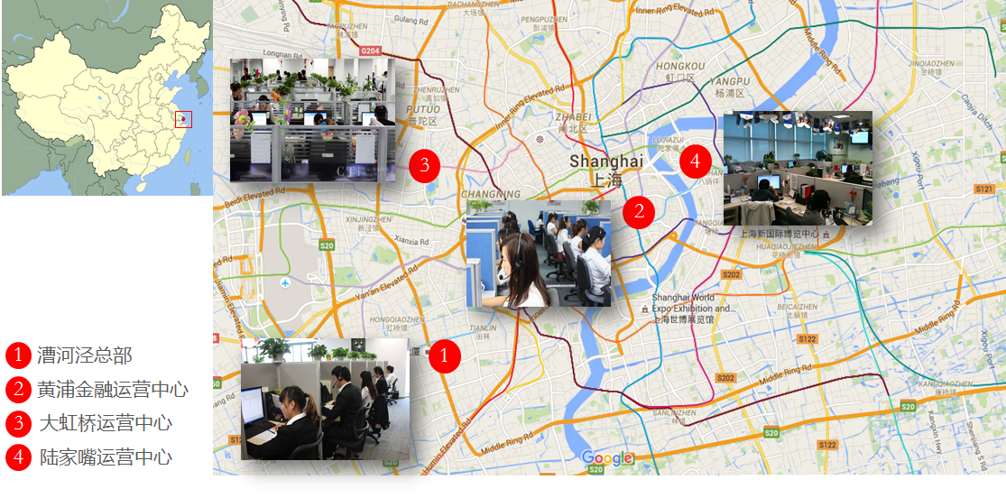
永成上海运营中心

Slide 7
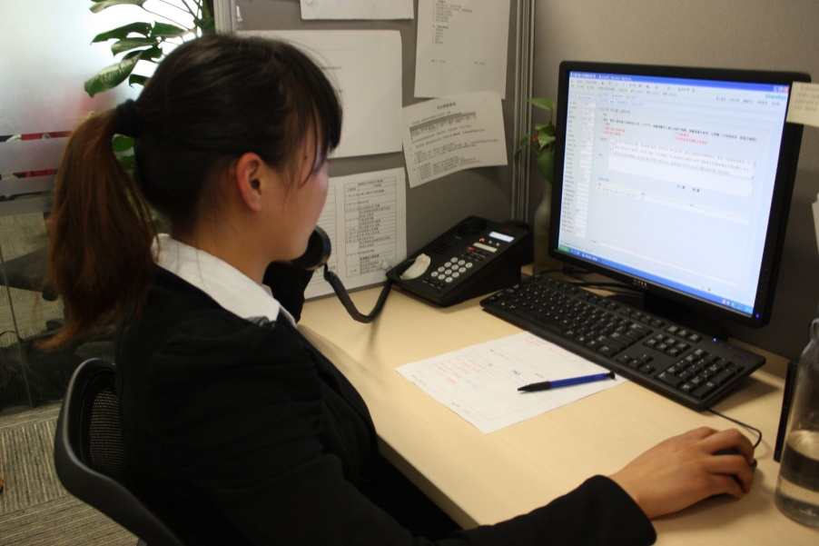
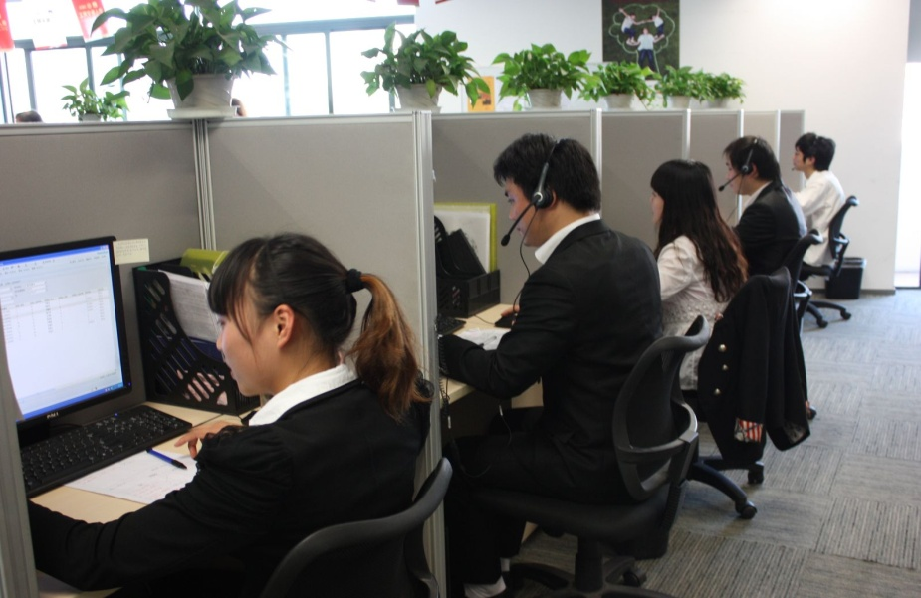


运营中心实景图
基
层
管
理
人
员
办
公
小
组
会
议
中
小
组
学
习

Slide 8
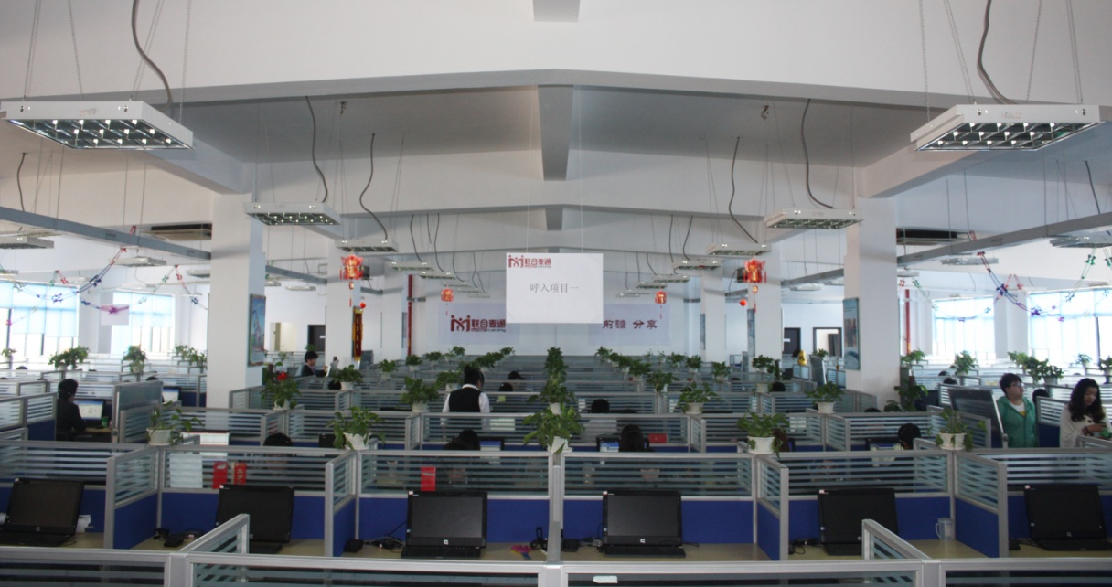
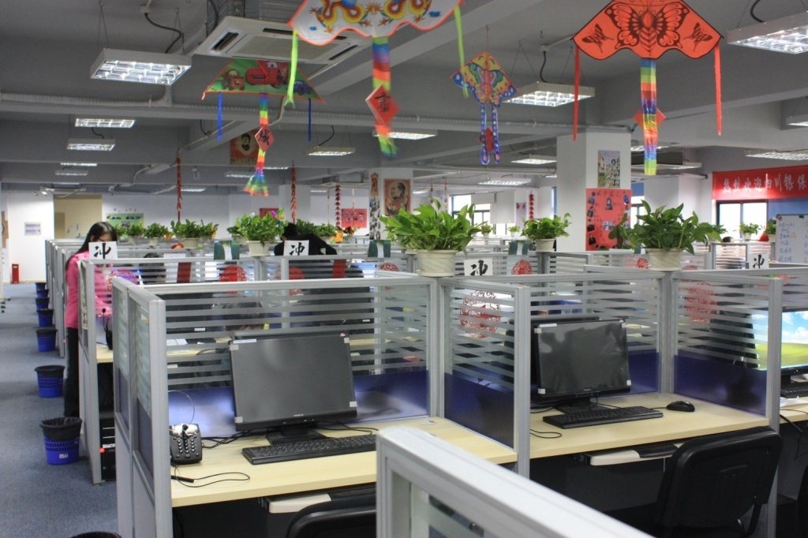

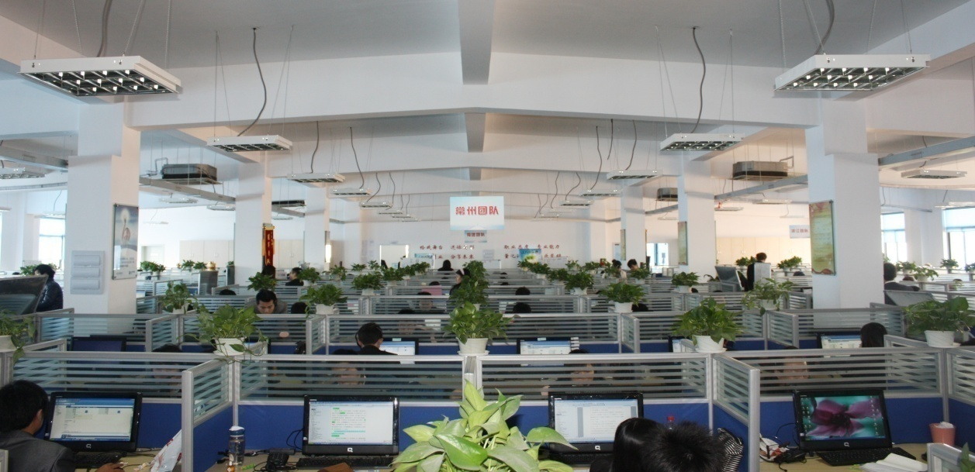
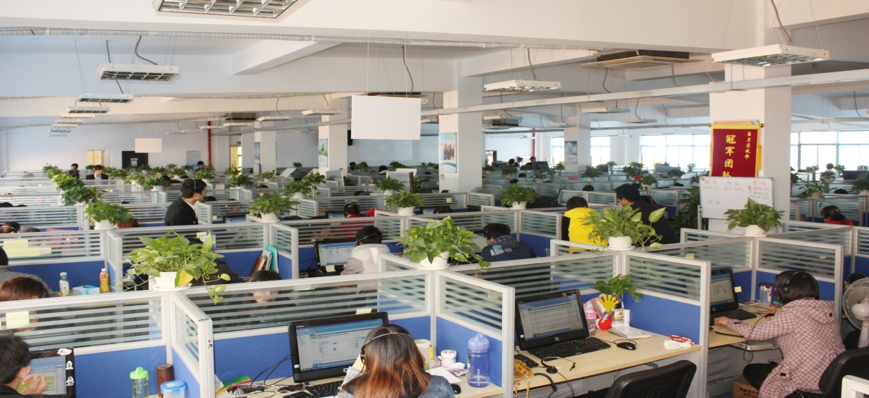
运营中心实景图

Slide 9

客户信赖 Our Customers
长期的服务经验使我们拥有丰富的服务案例。基于专业的分工，我们为我们的合作伙伴定制了多样化的服务！目前永成已完成多中心互相备份，上海本地布署近千席，并在金融、消费品、制造等多个领域,同我们的客户一起探索服务价值创新.伴随我们肩负越来越多的信任与选择，我们坚持服务品质，真诚助力您共同成长！

Slide 10
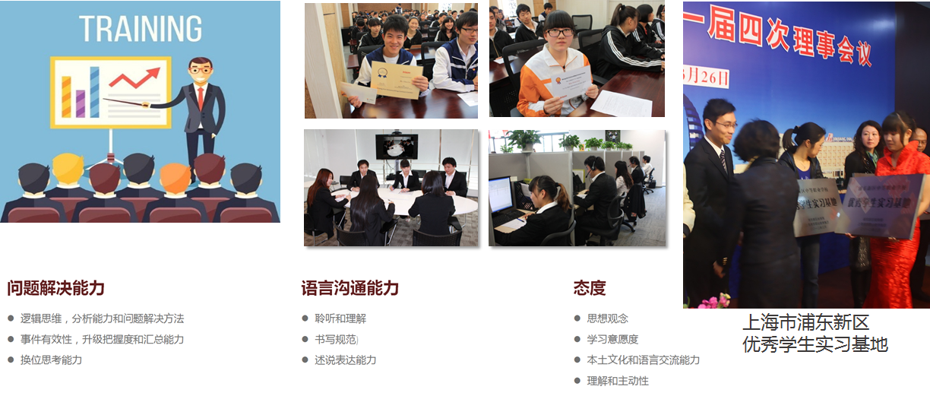
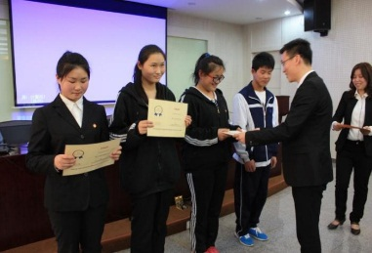
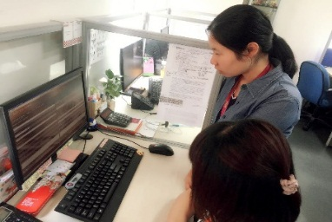
成熟的校企合作经验

Slide 11
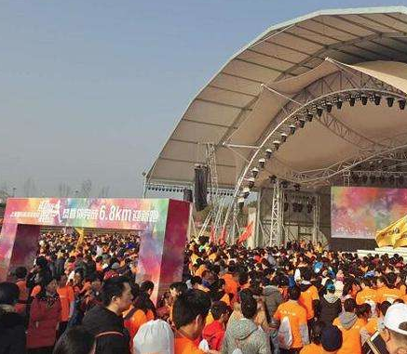



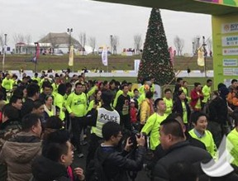
健康迎新跑

Slide 12
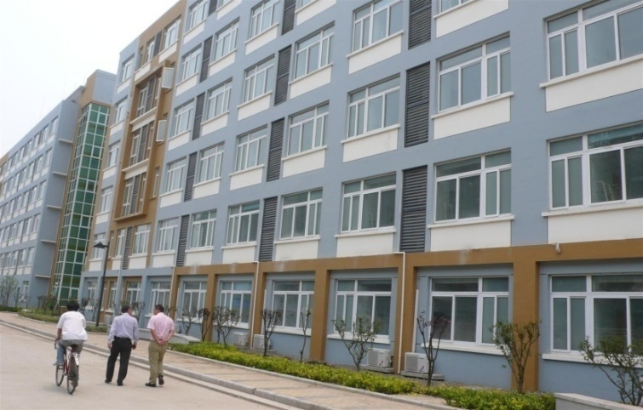
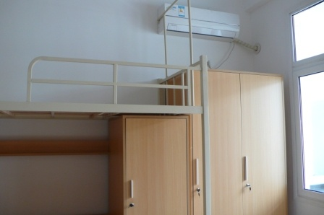
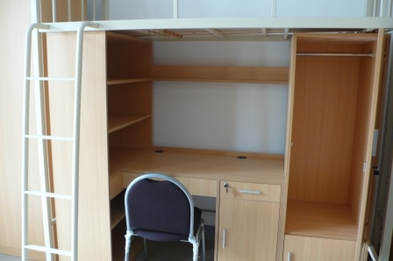
员工宿舍
永成在项目部门周边为外地籍员工以及路程较远的本地员工提供宿舍。宿舍环境安全，整洁，并由专业宿舍管理公司统一管理。

Slide 13
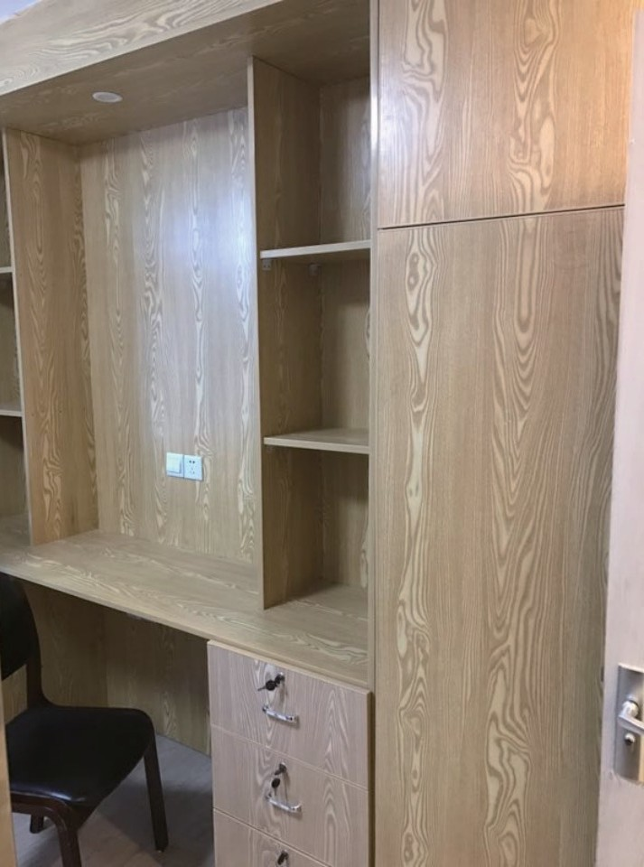
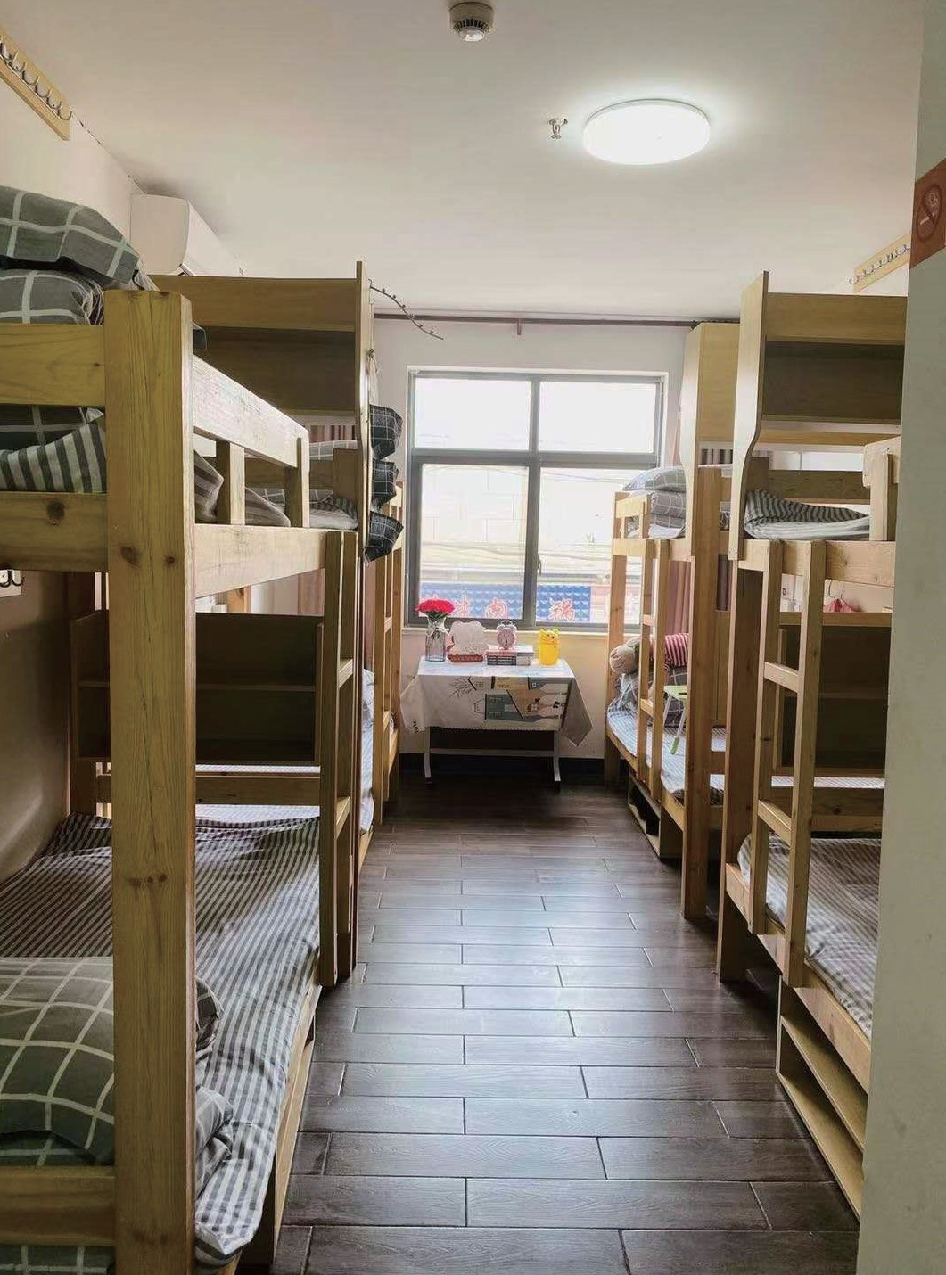
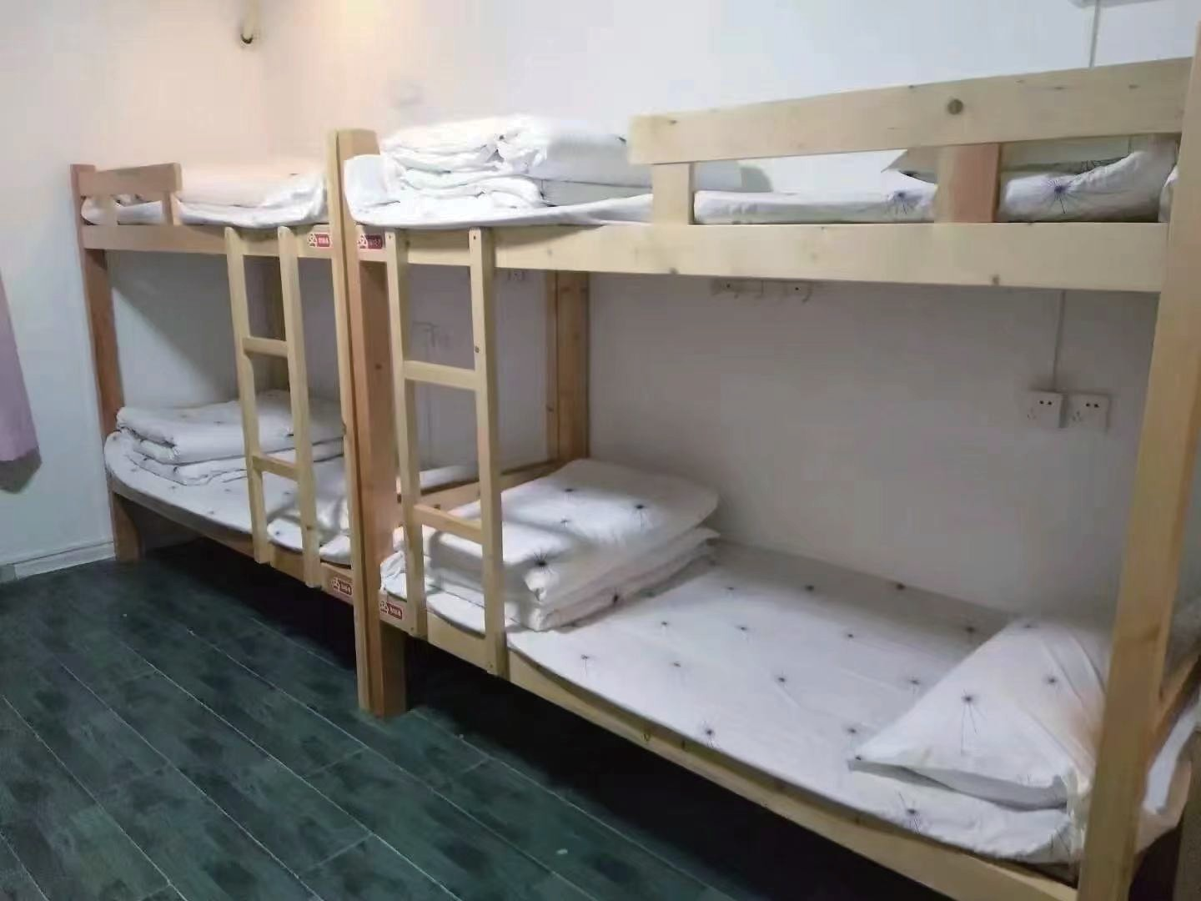
住宿管理
公寓宿舍分布在上海各区，宿舍的地点交通便利 靠近地铁。上海的 上下班交通时间单行平均在一个小 时左右，我们的住宿点到项目岗位上的上班时间都控 制在40分钟之内，最近的骑共享单车十五分钟即到
宿舍由专职的管理员进行管理，24小时专注于我们员工的后勤保障。
优越的地理位置 距离项目岗位较近 每天至少多睡一小时
配套的生活服务
宿舍周边就有大型商超 楼下就是小吃街
宿舍配有独立卫浴 空调，WIFI
负责的工作人员
任何问题都有人专门解决 24小时不间断的后勤保障

Slide 14
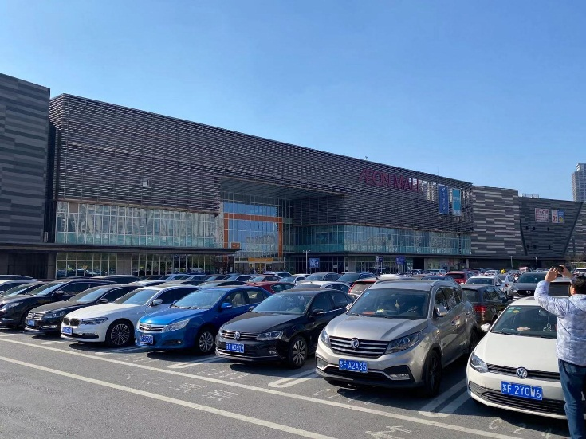
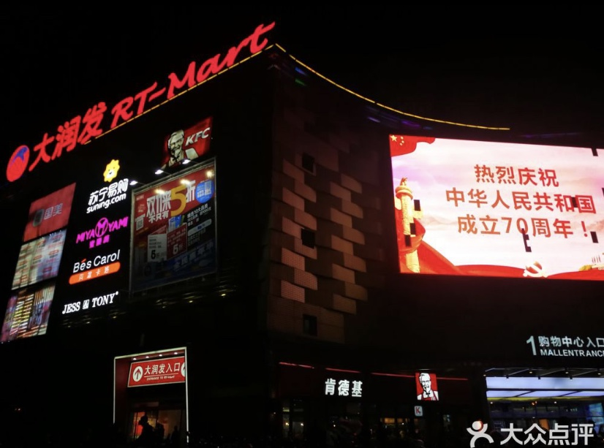
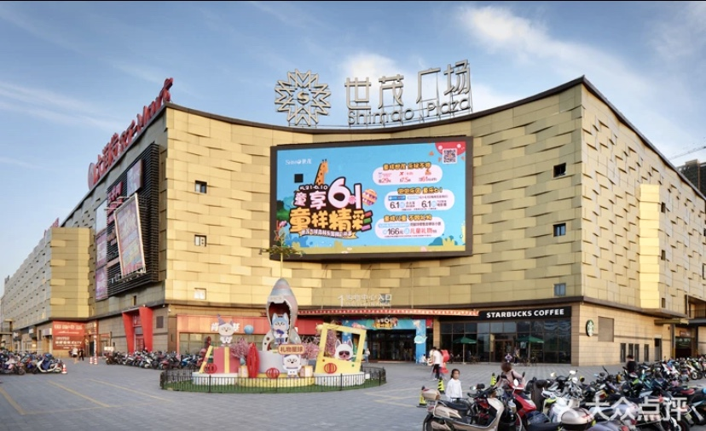
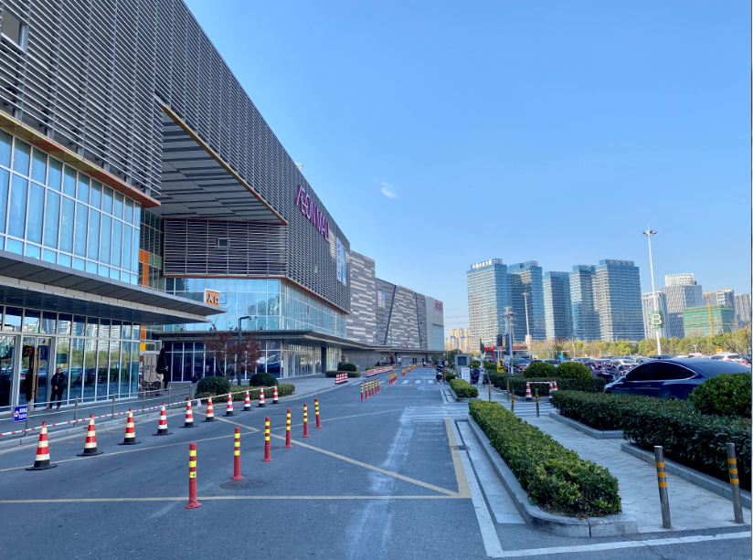
食堂、宿舍与周边大型综合购物中心（1）

Slide 15
招聘岗位及介绍

Slide 16

岗位招聘及说明
岗位信息：电子商务售前、售后在线咨询顾问
工作内容：
1、负责通过网络方式与用户进行沟通解答用户咨询，处理并解决用户问题；
2、负责用户售前、售中及售后跟踪问题及解决进度，并及时准确回复用户；
3、负责收集、汇总、整理分析用户反馈问题与建议，及时上报；
4、完成上级安排的其他相关工作。

Slide 17
岗位招聘及说明
岗位信息：电子商务售前、售后在线咨询顾问
工作时间：
综合工时， 176小时 /月，最早9:00上班，最晚22:30下班，
业务形态不同，排班不同
学历丨大专以上丨普通话丨清晰表达丨基础办公软件丨OFFICE 打字速度丨30字以上

Slide 18
薪资福利及其他

Slide 19
薪资福利
岗位信息：电子商务售前、售后在线咨询顾问
薪资：
实习期：无责任2800底薪+300全勤奖+200餐补+其他，综合工资3300-3500元/月
转正后：根据实习期表现定薪资
福利：免费住宿、各种节假日福利发放、生日会、商业保险、团队旅游、职业技能培训等等

Slide 20
职业发展
01
02
03
04
05
坐席员
运营组长
质检组长
运营主管
高级经理
运营总监
坐席员
运营组长/质检组长
运营主管
高级经理
运营总监
成长积累期
内部竞聘
入职满6个月
转变成熟期
内部竞聘
入职满1年
发展蜕变期
内部竞聘
入职满3年
内部竞聘
入职满5年

Slide 21
2021
永成
前瞻分享
UNIONCALLING
时间：2021年11月
联系人：杨经理
15900509652

